Slide 1
ΟΙ ΟΙΚΟΝΟΜΙΚΕΣ ΕΞΕΛΙΞΕΙΣ ΚΑΤΑ ΤΟΝ 20ό ΑΙΩΝΑ

Slide 2
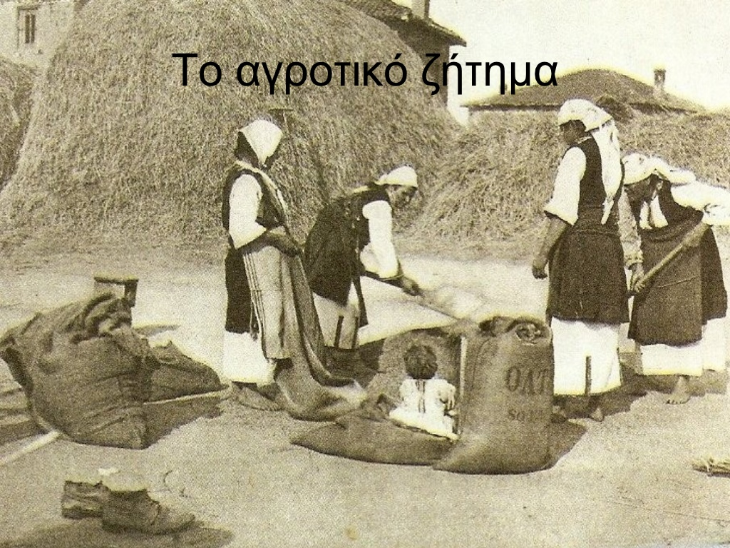

Slide 10
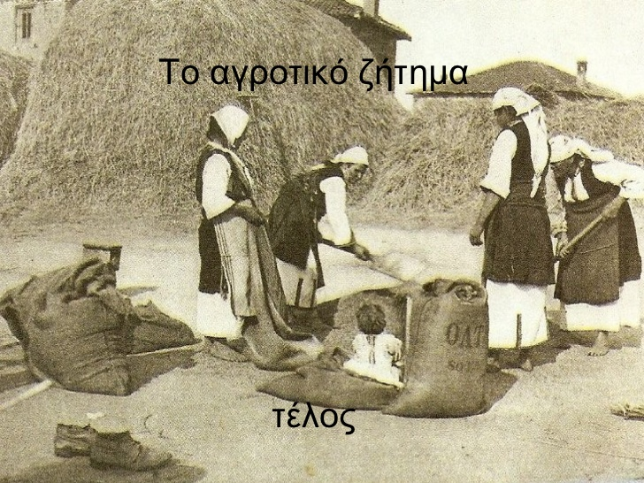

Slide 11
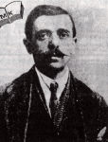
ΤΑ ΠΡΩΤΑ ΒΗΜΑΤΑ ΤΟΥ ΕΡΓΑΤΙΚΟΥ ΚΙΝΗΜΑΤΟΣ
Αβραάμ Μπεναρόγια

Slide 12
( Αγροτικό πρόβλημα + )Εργατικό κίνημα: Διαφορές ανάμεσα στην Ελλάδα και στις άλλες Ευρωπαϊκές χώρες
1
Αιτία:
Οι ιδιομορφίες της ελληνικής ανάπτυξης
Τέλος 19^{ου} αιώνα: Σοσιαλιστικές ομάδες και εργατικές ομαδοποιήσεις με μικρή επιρροή
(Σε σχέση με τις δυτικές ή τις βαλκανικές χώρες)

Slide 13
ΑΙΤΙΑ
1
Απουσία μεγάλων σύγχρονων βιομηχανικών μονάδων
Σημαντικό ποσοστό ξένου εργατικού δυναμικού στα δημόσια έργα (π.χ. Ιταλοί στη διώρυγα της Κορίνθου)
Πρόσκαιρη – βραχύχρονη απασχόληση στα δημόσια έργα (όπου το εργατικό δυναμικό είναι σταθερό ταξική συνείδηση +πάλη π.χ. Λαύριο)
Μεγάλη Ιδέα : Εμποδίζει ιδεολογίες με κοινωνικό-ταξικό περιεχόμενο

Slide 14
Τέλος Βαλκανικών πολέμων: Ενσωμάτωση Θεσσαλονίκης στην Ελλάδα αλλαγή τοπίου - Η Θεσσαλονίκη σημείο αναφοράς για το εργατικό κίνημα ΑΙΤΙΑ: 1.Βιομηχανικό υπόβαθρο 2.Κοσμοπολίτικος χαρακτήρας (διακίνηση ιδεών) 3.Φεντερασιόν
2
Μεγάλη πολυεθνική εργατική οργάνωση της Θεσ/νίκης με πρωτεργάτες σοσιαλιστές από την ανοιχτή σε ιδέες εβραϊκή κοινότητα
Δίαυλος για τη διάδοση σοσιαλιστικής/εργατικής ιδεολογίας στη χώρα

Slide 15
Τέλος Α΄ Παγκοσμίου πολέμου: Ωρίμαση του εργατικού/σοσιαλιστικού κινήματος Λόγοι: 1.Πιέσεις που δέχτηκε η ελληνική κοινωνία 2.Εμπλοκή σε διεθνείς υποθέσεις 3.Αντίκτυπος Ρωσικής Επανάστασης
3

Slide 16
Ωρίμαση του εργατικού σοσιαλιστικού κινήματος
Ίδρυση Γ.Σ.Ε.Ε (κλαδικά και τοπικά σωματεία)
Ίδρυση Σ.Ε.Κ.Ε (Σοσιαλιστικό εργατικό κόμμα Ελλάδος) Προσχώρησε στην Τρίτη Διεθνή και μετονομάστηκε σε Κ.Κ.Ε

Slide 18
ΟΙ ΟΙΚΟΝΟΜΙΚΕΣ ΣΥΝΘΗΚΕΣ ΚΑΤΑ ΤΗΝ ΠΕΡΙΟΔΟ 1910-1922

Slide 19
Ελ. Βενιζέλος , ο εκφραστής της πολιτικής αντίληψης του Βενιζελισμού

Slide 20
Βενιζελισμός: νέα πολιτική αντίληψη(1910-1922) εκφραστής Ελ. Βενιζέλος
1
Οικονομικός τομέας: ελληνικό κράτος= μοχλός έκφρασης και ανάπτυξης του ελληνισμού
Επιδίωξη: ενσωμάτωση του εκτός συνόρων ελληνισμού-διεκδίκηση θέσης στο σύγχρονο κόσμο
Προϋποθέσεις:1. Θεσμικός εκσυγχρονισμός
κράτος αποτελεσματικό και αξιόπιστο
2. Ανάπτυξη παραγωγικών δυνάμεων

Slide 21
Βενιζέλος + αστική τάξη που πλουτίζει στη λεκάνη της ανατολικής Μεσογείου με οικονομικές δραστηριότητες και πολιτικές φιλοδοξίες
2
ΑΙΤΗΜΑ : Διασφάλιση πλούτου μέσα από τη δημιουργία ισχυρού εθνικού κέντρου, περιφερειακής δύναμης ικανής να παρέμβει και να διασφαλίσει συμφέροντα
(ΑΙΤΗΜΑ ΚΡΙΣΙΜΟ ΕΝ ΜΕΣΩ ΕΘΝΙΚΙΣΤΙΚΩΝ ΚΙΝΗΜΑΤΩΝ)

Slide 22
Για τη διεκδίκηση της Μεγάλης Ελλάδας και ενώ οι πλεονασματικοί προϋπολογισμοί τρέφουν τις ελπίδες επιτυχίας
2

Slide 23
1910 : πρόοδοι οικονομίας
3
Αγροτική κρίση: Αντιμετωπίζεται με υπερπόντια μετανάστευση

Slide 24
Βαλκανικοί πόλεμοι: κόστος: σημαντικό-δεν κλονίζει την εθνική οικονομία κέρδη: 1.ενσωμάτωση εδαφών 70% κατοίκων 80% (Ήπειρος, Δυτ. Και Κεν. Μακεδονία, Αιγαίο, Κρήτη) 2.Νέες οικονομικές προοπτικές (εδάφη πεδινά αρδευόμενα)
4

Slide 25
ΠΡΟΒΛΗΜΑ : Μειονοτικές ομάδες (π.χ. Ήπειρος: Αλβανοί, Μουσουλμάνοι, Εβραίοι)
4
ΓΕΝΙΚΑ
Η Ελλάδα έγινε υπολογίσιμη δύναμη
Ενέπνεε εμπιστοσύνη στις αγορές χρήματος και πιστώσεων
Ήταν έτοιμη να αφιερωθεί στο έργο ενσωμάτωσης των νέων περιοχών

Slide 26
ΤΕΛΟΣ

Slide 27
Ο Α΄ ΠΑΓΚΟΣΜΙΟΣ ΠΟΛΕΜΟΣ

Slide 28
Συνθήκες συμμετοχής της Ελλάδας στον Α΄ Παγκόσμιο πόλεμο:
1
Διχασμός: Σύγκρουση Παλατιού – Βενιζέλου
Άσκοπη και δαπανηρή επιστράτευση του 1915
Κυβέρνηση Εθνικής Άμυνας στη Θεσσαλονίκη (1916) – Διάσπαση της χώρας σε δύο κράτη
Συμμαχικός αποκλεισμός και συγκρούσεις
ΣΥΝΘΗΚΕΣ ΔΥΣΚΟΛΕΣ - ΠΕΡΙΠΛΟΚΕΣ

Slide 29
1.Οικονομικό κόστος 2.κοινωνικό κόστος 3.υπονόμευση κεκτημένων προηγούμενης περιόδου
1
1917 : Επέμβαση συμμάχων – ενοποίηση της χώρας υπό τον Ελ. Βενιζέλο
Ιδιόμορφος δανεισμός της χώρας από τους συμμάχους

Slide 30
Ιδιόμορφος (=θεωρητικός) Δανεισμός
2
Γαλλία | 300.000.000 γαλλικά φράγκα
Μ. Βρετανία | 12.000.000 λίρες Αγγλίας
ΗΠΑ | 50.000.000 δολάρια
Τα ποσά δεν εκταμιεύτηκαν, δεν δόθηκαν στην Ελλάδα
Προκάλυμμα για την έκδοση πρόσθετου χαρτονομίσματος χρηματοδότηση της πολεμικής προσπάθειας ( ιδιομορφία)
Απόθεμα που δεν ελέγχει η χώρα

Slide 31
1920:Ο Βενιζέλος χάνει τις εκλογές επαναφορά Κωνσταντίνου (ανεπιθύμητος στους συμμάχους)
3
ΣΥΝΕΠΕΙΕΣ
1. Αποσύρεται η κάλυψη του χαρτονομίσματος βρίσκεται χωρίς αντίκρισμα σημαντικό τμήμα της νομισματικής κυκλοφορίας
2. (1918 και μετά) παθητικό στον κρατικό ισολογισμό-Πόλεμος Μ. Ασίας = δαπανηρός
3. Μάρτης 1922: Αδιέξοδο δημοσιονομικών δεδομένων

Slide 32
Πρωτότυπο εσωτερικό αναγκαστικό δάνειο= διχοτόμηση χαρτονομίσματος αριστερό τμήμα: 50% της αξίας δεξιό τμήμα: ανταλλαγή με ομολογίες δημοσίου
3
ΕΠΙΤΥΧΙΑ
Το κράτος ανέκτησε 1.200.000.000 δρχ.
(Επαναλήφθηκε το 1926)
Δεν πρόλαβε όμως τη Μικρασιατική καταστροφή

Slide 33
Ο Α΄ ΠΑΓΚΟΣΜΙΟΣ ΠΟΛΕΜΟΣ
τέλος

Slide 34
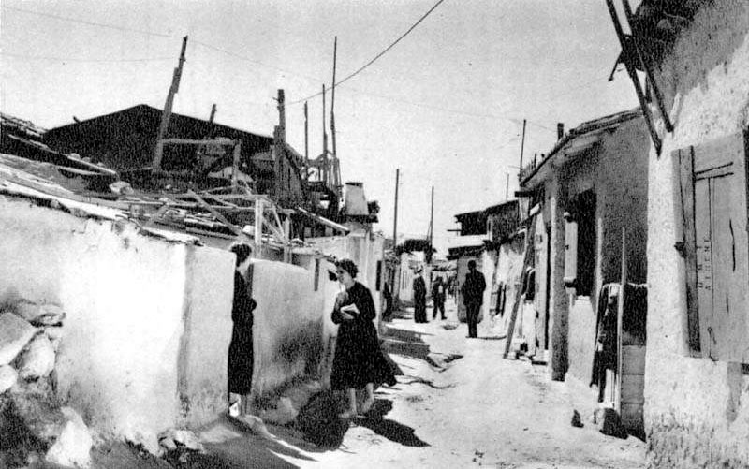
Η ΟΙΚΟΝΟΜΙΚΗ ΖΩΗ ΚΑΤΑ ΤΗΝ ΠΕΡΙΟΔΟ 1922 - 1936

Slide 35
ΚΑΤΑΣΤΡΟΦΗ ΤΟΥ 1922: ΜΕΤΑΒΟΛΗ ΤΩΝ ΔΕΔΟΜΕΝΩΝ ΤΗΣ ΕΛΛΗΝΙΚΗΣ ΚΟΙΝΩΝΙΑΣ ΑΦΙΞΗ ΚΑΙ ΑΠΟΚΑΤΑΣΤΑΣΗ ΡΕΥΜΑΤΟΣ ΠΡΟΣΦΥΓΩΝ
1
ΑΦΙΞΗ | ΑΠΟΧΩΡΗΣΗ
1.230.000 Έλληνες χριστιανοί 45.000 Αρμένιοι | 610.000 Μουσουλμάνοι
Ανατροπή ισορροπιών και δεδομένων της οικονομίας- κοινωνίας ανάγκη για νέα αρχή

Slide 36
Άφιξη των προσφύγων 1. ανθρώπινη τραγωδία 2.καταλύτης στη δυναμική της κοινωνίας όμως έπρεπε να ξεπεραστούν α. οι ανεπάρκειες της διοίκησης β. οι ασθένειες (φυματίωση-ελονοσία) ανάγκη για επείγουσες παρεμβάσεις
2

Slide 37
ΣΥΣΚΟΤΙΖΟΥΝ ΤΗΝ ΑΠΟΤΕΛΕΣΜΑΤΙΚΟΤΗΤΑ ΤΟΥ ΚΡΑΤΟΥΣ:
2
1. Πολιτική αστάθεια
2.Μίση του διχασμού
3.Ανακήρυξη της δημοκρατίας
4. Επεμβάσεις στρατού – απόπειρες πραξικοπημάτων

Slide 38
Χαρακτηρισμός αποτελεσματικότητας του κράτους:
2
Μάλλον επαρκής σε σχέση με το μέγεθος του προβλήματος γιατί αξιοποίησε τις μουσουλμανικές περιουσίες = 5-10 δισεκατομμύρια δρχ.
Εξωτερική βοήθεια : λειτουργεί συμπληρωματικά

Slide 39
τέλος

Slide 40
6. Η ΕΛΛΗΝΙΚΗ ΟΙΚΟΝΟΜΙΑ ΚΑΤΑ ΤΗΝ ΠΕΡΙΟΔΟ ΤΟΥ ΜΕΣΟΠΟΛΕΜΟΥ

Slide 41
1
ΠΛΕΟΝΕΚΤΗΜΑΤΑ | 1.Εθνική ομογενοποίηση Μειονότητες 7%
 | 2.Ολοκλήρωση αγροτικής μεταρρύθμισης
 | 3.Προώθηση αστικοποίησης 1/3 στα αστικά κέντρα
 | 4.Βελτίωση υποδομών Υιοθέτηση αναπτυξιακών πολιτικών
(είχε λύσει προβλήματα που ταλαιπωρούσαν τα Βαλκανικά κράτη )

Slide 42
1
ΠΛΕΟΝΕΚΤΗΜΑΤΑ | 5. Συγκέντρωση Ελλήνων στο πλαίσιο του εθνικού κράτους
 | 6. Εξάλειψη ελληνικού κοσμοπολιτισμού
 | 7. Όλοι οι Έλληνες ενδιαφέρονται για την ανάπτυξη
 | 8. Οι πρόσφυγες είχαν φέρει γνώσεις, πολιτισμό, διάθεση εργασίας: θεμέλιο για να ξαναδημιουργήσουν όσα έχασαν
2
ΘΕΤΙΚΗ ΟΙΚΟΝΟΜΙΚΗ ΠΟΡΕΙΑ

Slide 43
ΤΕΛΟΣ

Slide 44
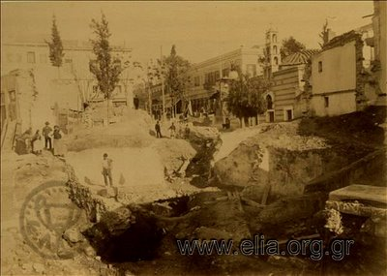
7. Οι μεγάλες επενδύσεις

Slide 45
Μικρασιατικός πόλεμος ραγδαίες αλλαγές
1
Ανάγκη για μεγάλες επενδύσεις
Π.χ. Αθήνα : Ανάγκες λόγω εγκατάστασης προσφύγων
( ο πληθυσμός ξεπέρασε το 1.000.000 κατοίκους )

Slide 46
ΕΠΕΝΔΥΣΗ | ΕΤΑΙΡΕΙΑ
1925: Φράγμα &Λίμνη Μαραθώνα | ΟΥΛΕΝ (Αμερικανική) | Μέχρι τότε η Αθήνα υδρεύονταν από το Αδριάνειο Υδραγωγείο
1925(;) : Παραγωγή ηλεκτρικού ρεύματος | ΠΑΟΥΕΡ ( Βρετανική εταιρεία)
Δίκτυο αστικών συγκοινωνιών Ηλεκτροκίνητα τραμ + λεωφορεία | ΠΑΟΥΕΡ ( Βρετανική εταιρεία)
Τηλεφωνικό δίκτυο | Γερμανικές εταιρείες
Δρόμοι-χείμαρροι (διευθέτηση)

Slide 47
Ανάλογες επενδύσεις στις υποδομές της άλλης χώρας
2
Εγγειοβελτιωτικά έργα
Αύξηση καλλιεργουμένων εδαφών

Slide 48
τέλος

Slide 49
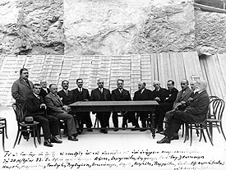
8. Η Τράπεζα της Ελλάδος

Slide 50
1927: Αίτημα της Ελλάδας για πρόσθετο Δάνειο (αφορμή) ζήτημα δημιουργίας κεντρικής κρατικής Τράπεζας
1
Διαχείριση χρεών έκδοση χαρτονομίσματος
Ενιαία εφαρμογή οικονομικής πολιτικής
Αντιδράσεις Εθνικής Τράπεζας – Πίεση ξένων συμβούλων

Slide 51
1927 (Μάιος): Ίδρυση Τράπεζας της Ελλάδας 1928 : Λειτουργία
ΠΕΤΥΧΕ ΑΜΕΣΑ | 1. Σταθερές ισοτιμίες της δρχ. με τα ξένα νομίσματα
 | 2. Στήριξε την έκδοση χαρτονομίσματος στα αποθέματά της σε χρυσό και συνάλλαγμα
 | 3.Μετατρεψιμότητα του εθνικού νομίσματος σε χρυσό
επιτυχία

Slide 52
Περίοδος μέχρι το 1932: Μετά εκδηλώνονται οι συνέπειες της οικονομικής κρίσης
ΠΕΤΥΧΕ ΕΜΜΕΣΑ | 4. Τα δημόσια οικονομικά σε περίοδο ευφορίας
 | 5. Βελτίωση πιστοληπτικής ικανότητας του κράτους
 | 6. Εισροή συναλλάγματος – επενδύσεις
 | 7. Ισχυρή δυναμική Πρωτοβουλίες κυβερνήσεων Βενιζέλου (Πολιτικές, θεσμικές, οικονομικές)

Slide 53
τέλος

Slide 54
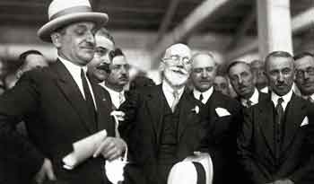
9. Η κρίση του 1932

Slide 55
Η κρίση έφθασε σε περίοδο ευημερίας
1
ΕΥΗΜΕΡΙΑ | 1. Εμπιστοσύνη των Ελλήνων σε καλύτερο οικονομικό μέλλον
 | 2.Απομάκρυνση της σκοτεινής δεκαετίας του ’20
 | 3. Κλείνουν οι πληγές – μειώνεται η φτώχεια
 | 4.Σχεδιασμός μέλλοντος με αυτοπεποίθηση και αισιοδοξία

Slide 56
Αντίδραση ελληνικής κυβέρνησης εξάντληση των αποθεμάτων σε χρυσό κα συνάλλαγμα
2

Slide 57
3
Άνοιξη 1932 :
Αναστολή μετατρεψιμότητας του εθνικού νομίσματος
Αναστολή εξυπηρέτησης εξωτερικών δανείων
Περίοδος ισχυρού παρεμβατισμού στα οικονομικά ζητήματα-ιδιαίτερα στις εξωτερικές συναλλαγές
Πολιτική προστατευτισμού με στόχο την αυτάρκεια
Είσοδος της Ελλάδας στο χώρο της κλειστής οικονομίας

Slide 58
Κλειστή οικονομία: Οι συναλλαγές καθορίζονται από γραφειοκρατικές διαδικασίες παρά από ελεύθερες οικονομικές συμφωνίες
2

Slide 59
Κλήριγκ : Οι διεθνείς συναλλαγές δε γίνονταν με βάση το μετατρέψιμο συνάλλαγμα αλλά με βάση διακρατικές συμφωνίες που κοστολογούσαν τα προς ανταλλαγή προϊόντα και φρόντιζαν να ισοσκελίζουν την αξία εισαγωγών εξαγωγών στο πλαίσιο ειδικών λογαριασμών
Αποτελέσματα: Θετικά και αρνητικά
3

Slide 60
Επιπτώσεις στο πολιτικό πεδίο:
4
Συγκεντρωτικά κράτη
Ολοκληρωτικά κινήματα
Ολοκληρωτικά καθεστώτα στην Ευρώπη (Δεκαετία ’30 δικτατορικά –φασιστικά καθεστώτα)
Ελλάδα:4 Αυγούστου 1936, δικτατορία Ι. Μεταξά, με την ανοχή του παλατιού.

Slide 61
τέλος

